Slide 1
Kampaň - Nůž
Martin Novák
L4

Slide 2
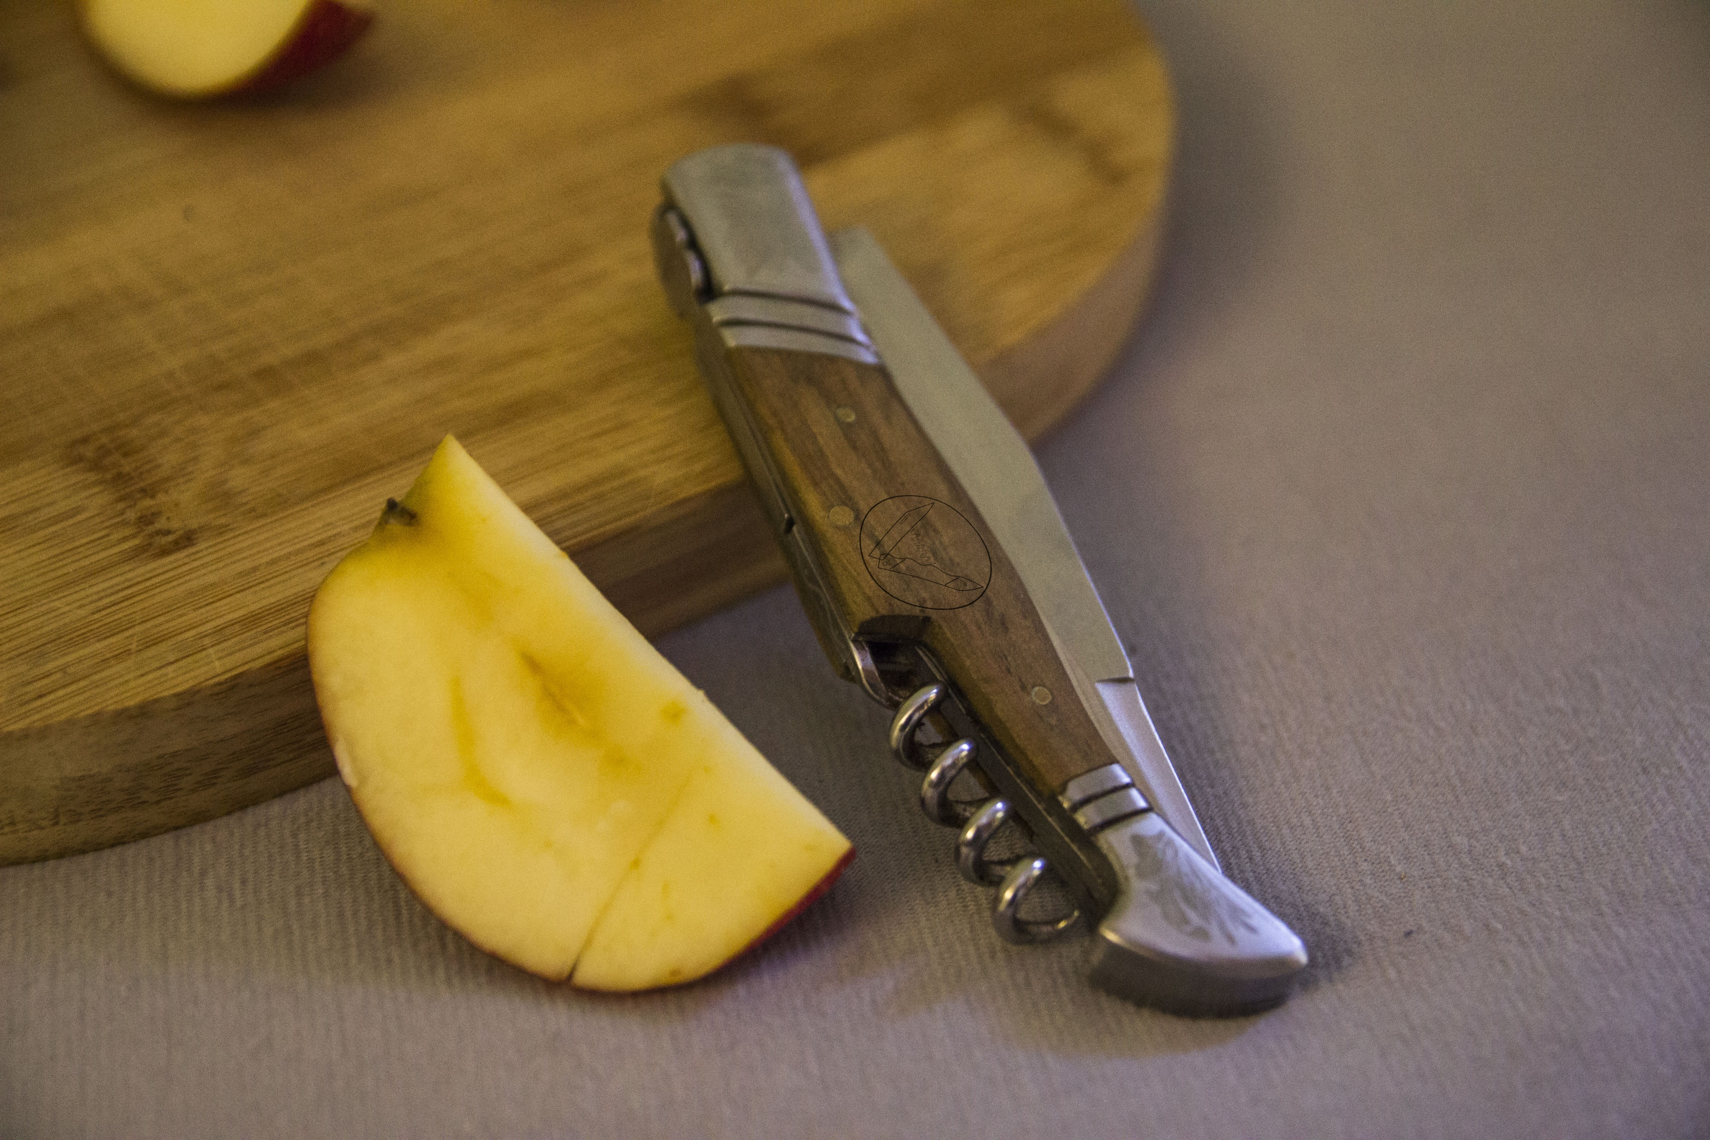
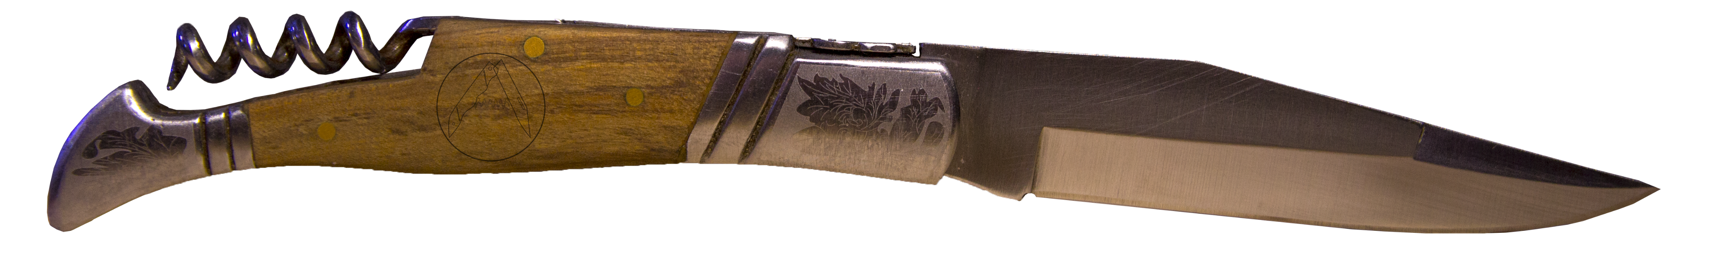
Produkt
Skládací nůž
Materiál: ocel a dřevo
Délka: složený – 5 cm, rozložený – 10 cm

Slide 3

Cílová skupina
Není omezena zákonem
Hlavní cílová skupina: 18-50let
Persona ideálního zákazníka: Věk 30 let, nezáleží na pohlaví, rád stanuje

Slide 4
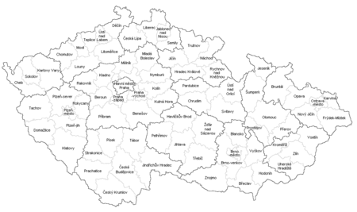

Kanály reklamy
Facebook a Instagram
Geografické zacílení: ČR

Slide 5
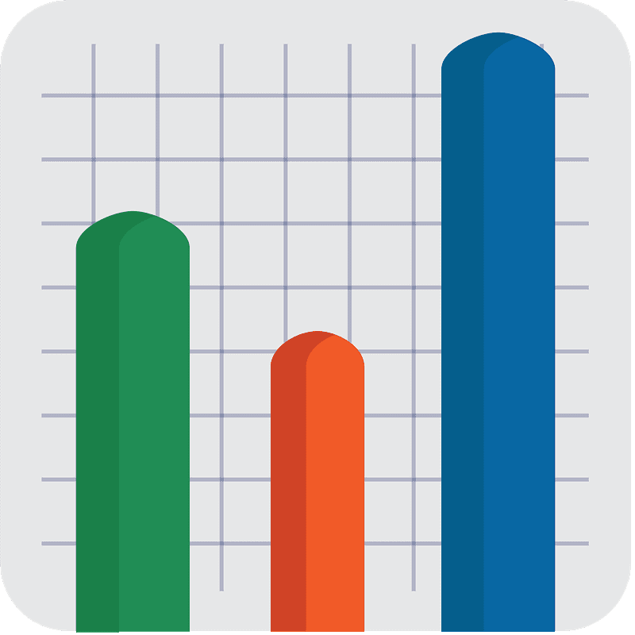
Klíčová analýza
Horizont trvání reklamy: 3 měsíce
Úspěšnost kampaně poznáme podle počtu prodaných nožů
Celkový čas investovaný do kampaně: 12h

